Slide 1
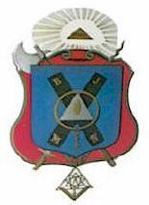

Gran Escocés de San Andrés
Miscelánea

Slide 2
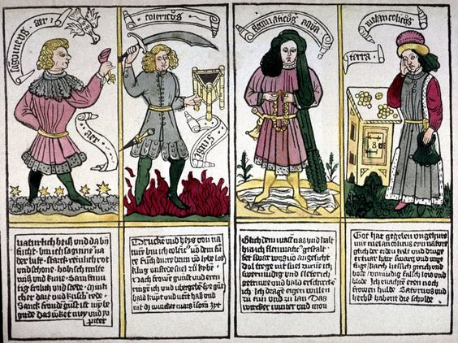
Los cuatro temperamentos, que corresponderían en el plano psicológico a
los cuatro «elementos» alquímicos

Slide 3

Joya de Aprendiz de San Andrés, 4° grado del Rito Sueco, siglo XIX

Slide 4
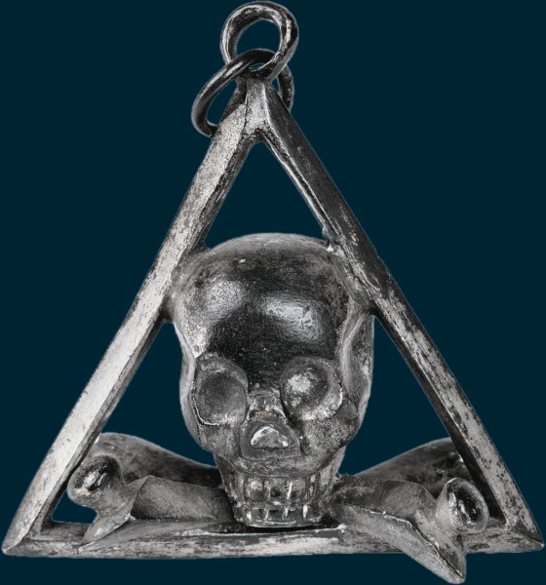
Joya de Maestro de San Andrés, 6° grado del Rito Sueco, siglo XX

Slide 5
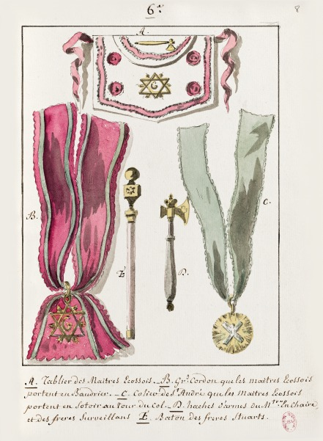
Regalía de distintos grados “Escoceses” del Rito Sueco

Slide 6
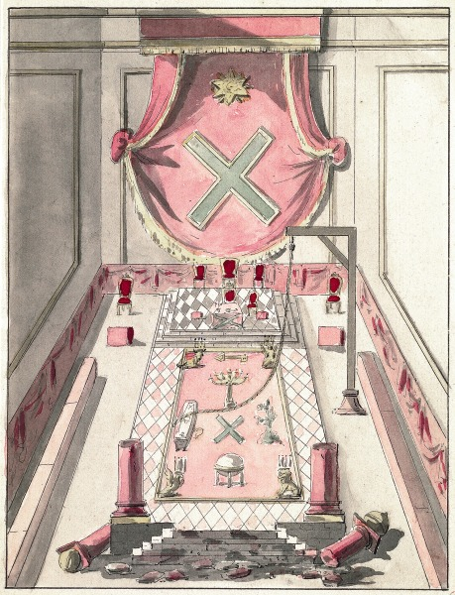

Slide 7
